Slide 1

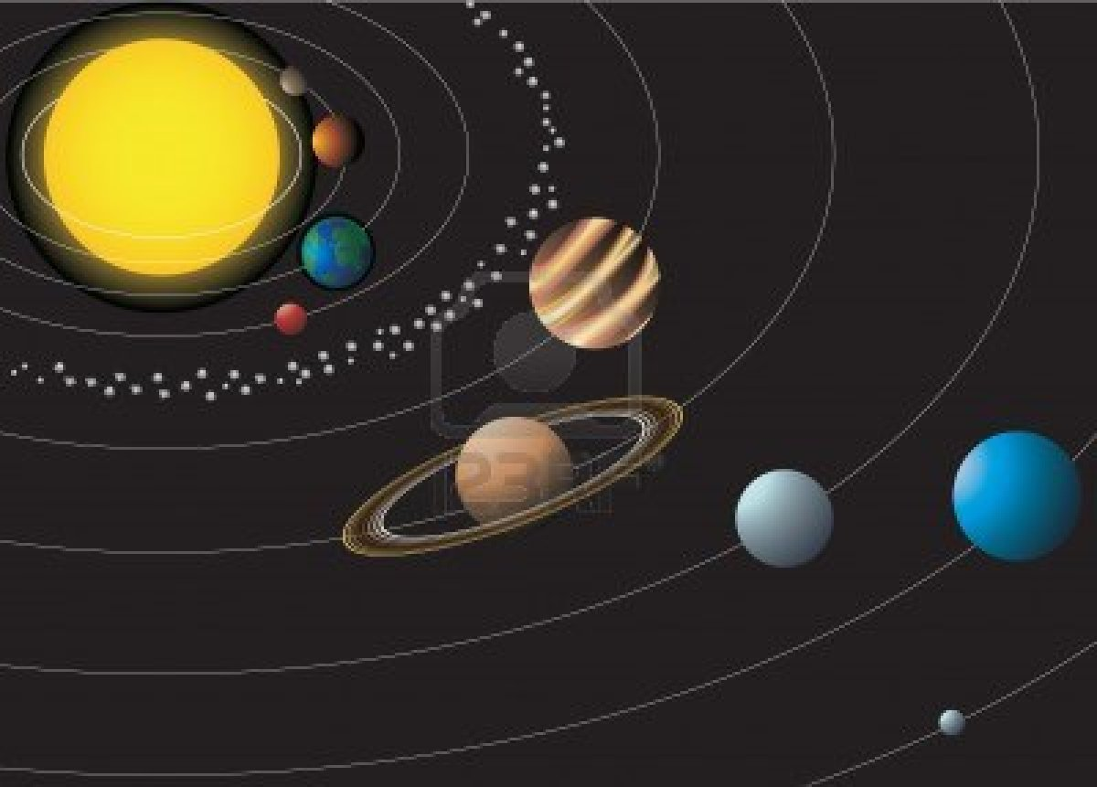
সবাইকে আন্তরিক অভিনন্দন

Slide 2


শিক্ষক পরিচিতি
উৎপল দে
সহকারি শিক্ষক।
বরহানগঞ্জ সরকারি প্রাথমিক বিদ্যালয়।
বরহানউদ্দীন, ভোলা।

Slide 3

বিষয় পরিচিতি
শ্রেণীঃ পঞ্চম
বিষয়ঃ প্রাথমিক বিজ্ঞান
অধ্যায়ঃ দশম
পৃষ্ঠাঃ (৭০-৭২)

Slide 4

পাঠের নিরাপদ পরিবেশ সৃষ্টিঃ
গানের মাধ্যমে

Slide 5
শিখনফল
এপাঠের শেষে শিক্ষার্থীরা,
তথ্য সংগ্রহের বিভিন্ন মাধ্যমের সাথে পরিচিত হয়ে বলতে, লিখতে ও বাস্তবে প্রয়োগ করতে পারবে।

Slide 6

পাঠের শিরোনামঃ
আমাদের জীবনে তথ্য
পাঠ্যাংশঃ
ইন্টারনেট ব্যবহারের মাধ্যমে -------আদান প্রদান করতে পারবে।

Slide 7

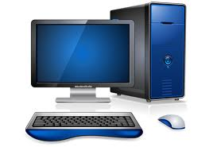
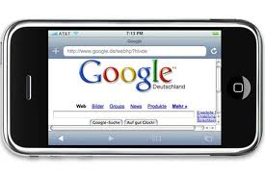

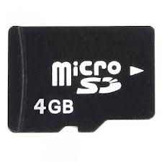
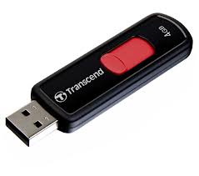
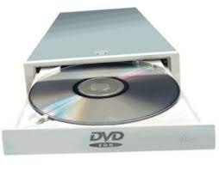
তোমরা ছবিতে কি দেখতে পাচ্ছ ?
মোবাইল
কম্পিউটার
ডিভিডি ডিস্ক
মেমরি কার্ড
ডিভিডি প্লেয়ার
পেনড্রাইভ

Slide 8
ইন্টারনেট ব্যবহারের মাধ্যমঃ
গুগল সার্চ ইঞ্জিন
মোবাইল সেট
মোবাইলে ইন্টারনেট

Slide 9

কম্পিউটার
উইকিপিডিয়া

Slide 10
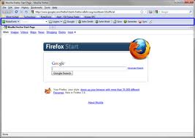
ব্রাউজার- ফায়ারফক্স

Slide 11
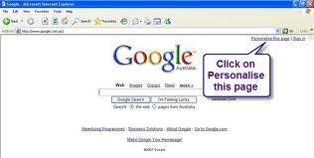
সার্চ বক্স
গুগল সার্চ ইঞ্জিন
www.yahoo.com

Slide 12
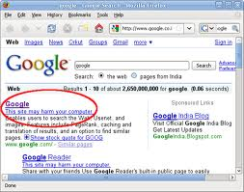
সার্চ পরবর্তী বিভিন্ন সাইট সম্বলিত পেইজ

Slide 13
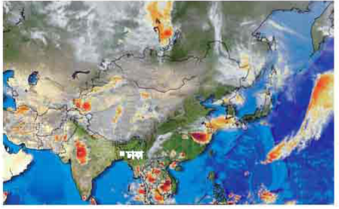
গুগল থেকে সার্চ করে পাওয়া ছবি
ইন্টারনেটে পাওয়া আবহাওয়ার ছবি

Slide 14
নীরব পাঠ
সময়ঃ ৪ মিনিট

Slide 15

মূল্যায়ন
সময়ঃ ১০মিনিট

Slide 16
দলীয় কাজ
সময়ঃ ৫মিনিট

Slide 17
কর্মপত্রঃ ১
নীল দল
সঠিক উত্তরের বাম পার্শ্বে টিক (∙) চিহ্ন দাওঃ
১। কোনটি ব্রাউজিং সফটওয়্যার এর নাম?
ক। এক্সপ্লোর
খ। মাউস
গ। মনিটর
ঘ।মোবাইল
√
লাল দলঃ
২। কোনটি সার্চ ইঞ্জিনের নাম ?
ক। মাউস
খ। মডেম
গ। গুগল
ঘ । পেন্ড্রাইভ
√

Slide 18
কর্মপত্রঃ ২
একক কাজঃ
সময়ঃ ৫ মিনিট
১। কম্পিউটারের ৪টি অংশের নাম লিখ ?
২। ইন্টারনেট ব্যাবহারের ৩টি মাধ্যমের নাম লিখ?

Slide 19
বাড়ির কাজঃ
১। তোমার জানা আরও ১টি সার্চ ইঞ্জিন ও ১টি
ব্রাউজারের নাম লিখে আনবে।

Slide 20
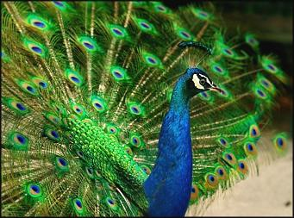
সকল কে ধন্যবাদ

